Slide 1



Михаил Васильевич Ломоносов

Slide 2
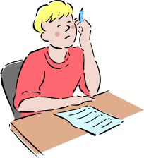
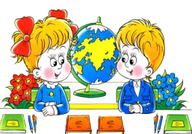

Актуализация опорных знаний
Индивидуальные задания по карточкам
Карточка 1
Почему России нужен был флот?
Карточка 2
Расскажите о детстве Петра l.
Карточка 3
Чем царь Пётр l отличался от других европейских правителей?
Карточка 4
Какие главные перемены произошли в России при Петре l ?
Работа в парах
Давайте проверим друг у друга выполнения задания 6 на с. 34 – 35 рабочей тетради, воспользовавшись картой учебника с. 92 – 93.

Slide 3
Самоопределение к деятельности
По какому принципу зашифрованы слова?
Назовите эти слова полностью.
ДНСКЙ НВСКЙ ПТР ЛМНСВ
(Донской, Невский, Пётр, Ломоносов.)
- Какое из этих слов лишнее? Почему?
- Какая тема урока?
- Что вы уже о нём знаете?
- Что хотите узнать?

Slide 4
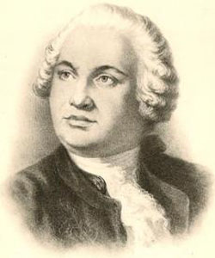

Михаил
Васильевич
Ломоносов
(1711-1765)

Slide 5
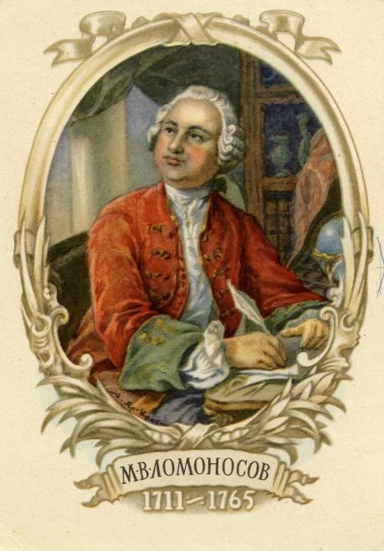
Пётр I дал сильный толчок развитию русского народа. Потребность в образовании стала ощущаться всё сильнее и сильнее. Образованные люди стали выходить не только из высших слоёв общества, но и из низших. Самым лучшим доказательством этого служит появление Ломоносова, который будучи крестьянином, стал величайшим русским учёным и поэтом.

Slide 6
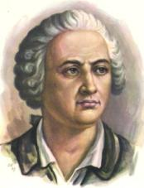
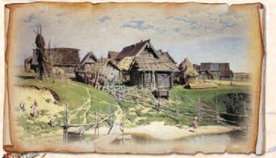
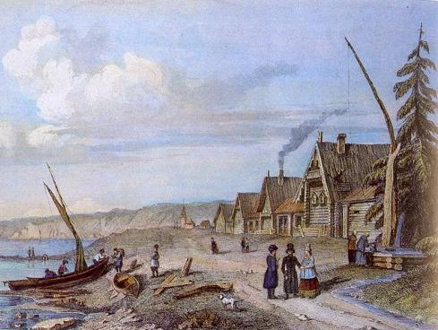
Михаил Васильевич Ломоносов родился в 1711 году в деревне Денисовка около села Холмогоры Архангельской губернии, в семье крестьянина-помора, занимавшегося морским промыслом на собственных судах.

Slide 7

Галиот «Чайка», принадлежащий Ломоносовым

Slide 8
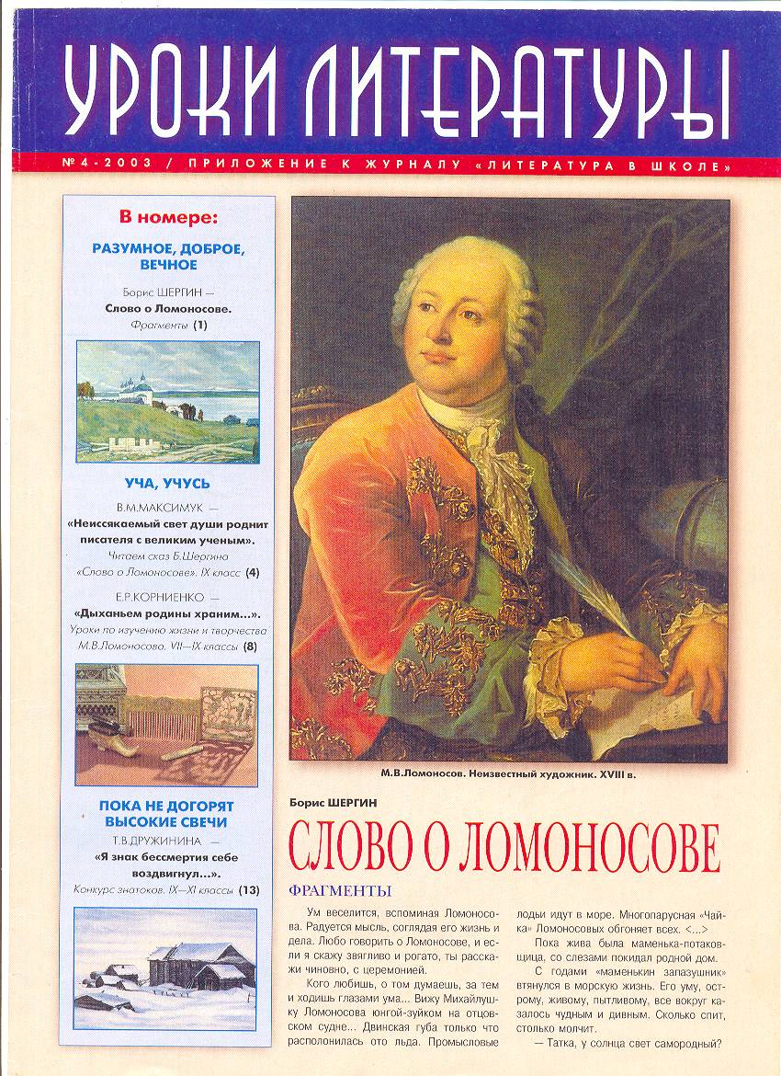
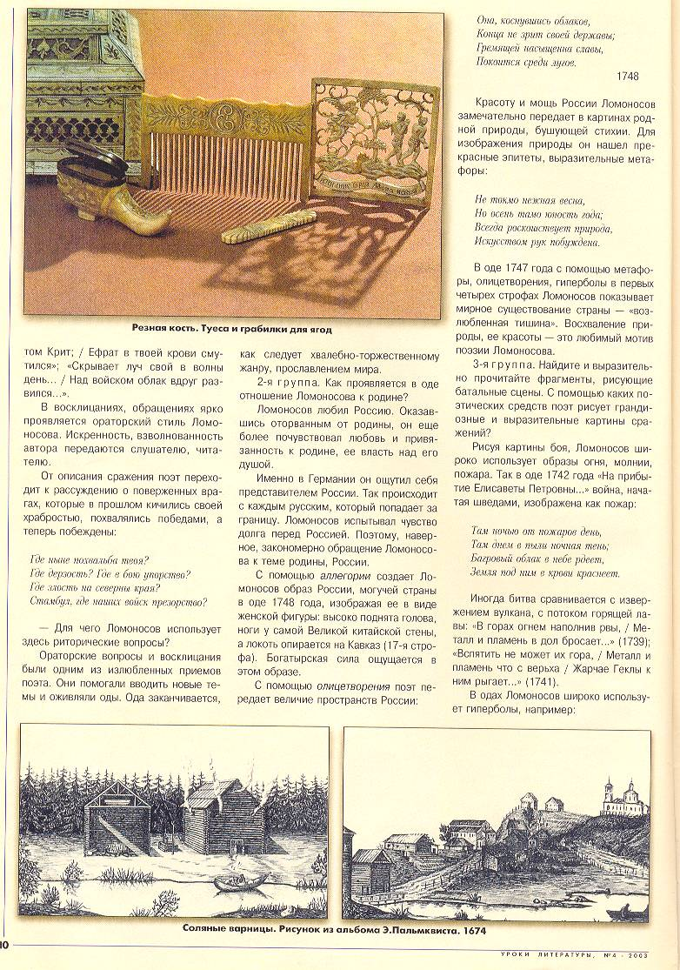
Ломоносов – великий сын Севера
Жители деревни славились
своими талантами
художественной резьбы
по кости и дереву.
Положение окрестности
деревни обширно и
величественно.

Slide 9
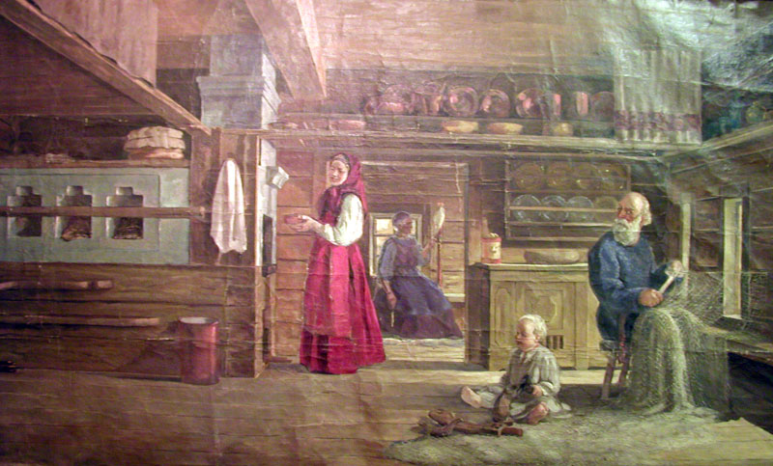
"Быт поморской семьи 18 в."
художник Румянцев А. Я.

Slide 10
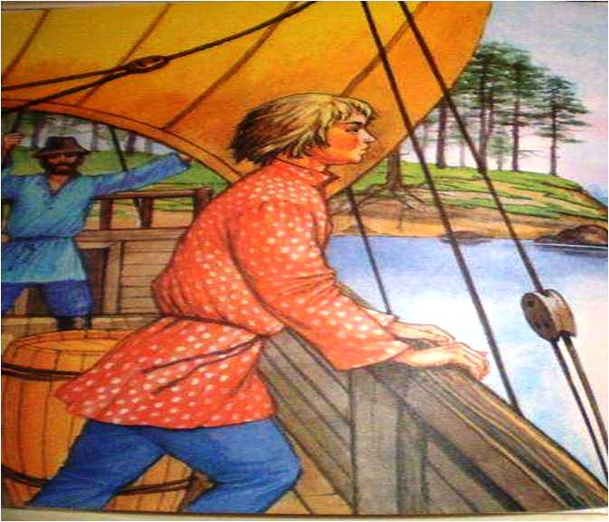
Мальчик начал помогать отцу с десяти лет. Вместе они ходили рыбачить в Белое море, Баренцево море и до Соловецких островов. Нередкие опасности плавания закаляли физические силы юноши и обогащали его ум разнообразными наблюдениями.

Slide 11
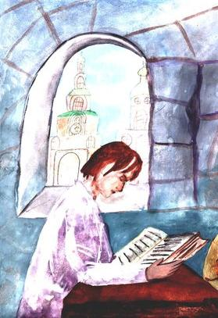
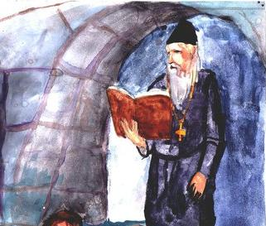
В 11-12 лет Михайло начал постигать грамоту. Первым его учителем стал дьячок местной церкви. Ломоносов прочитал всё, что было под рукой: Часослов, Псалтырь и другие церковные книги.

Slide 12
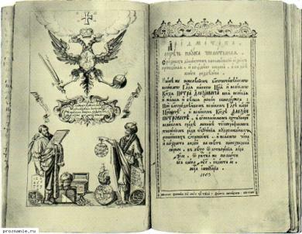
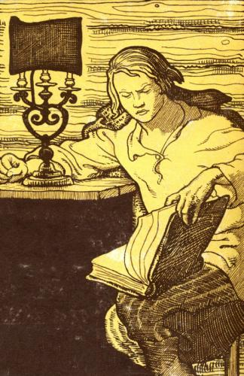
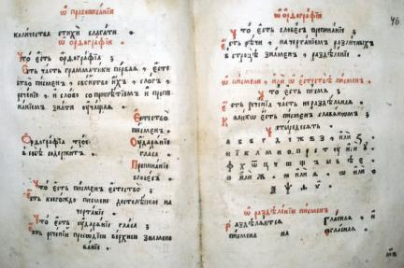
У соседа нашлись славянская грамматика и арифметика, напечатанная для школ по велению Петра I. Ломоносов выпросил их себе в подарок и с таким усердием читал, что выучил наизусть.

Slide 13
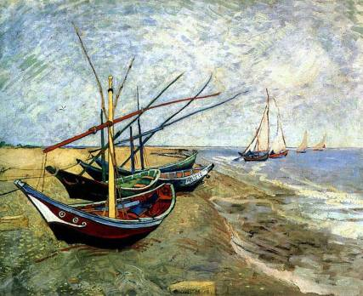
Мать Ломоносова умерла, когда Мише было 9 лет. Из двух мачех Ломоносова вторая была "злая и завистливая".

Slide 14
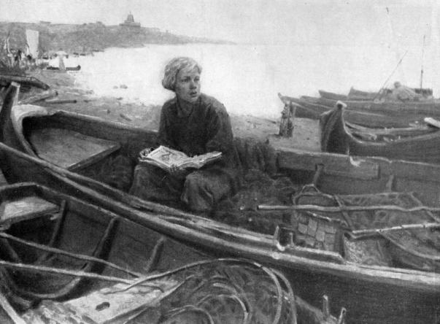


Мачеха стала преследовать и укорять пасынка за то, что он всё читает и не занимается делом, не помогает отцу ловить рыбу. Жажда знаний в молодом рыбаке день ото дня становилась всё сильнее. Он слышал рассказы богомольцев и купцов о великих деяниях Петра I, о школах открытых в Москве и Петербурге.

Slide 15
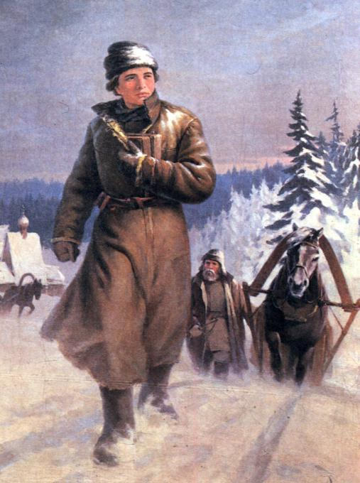
Ломоносов решил покинуть дом и пробраться в Москву, чтобы там поступить в школу.
Он тайком от отца выхлопотал себе паспорт, выпросил у знакомого крестьянина китайский полукафтан и немного денег. И в одну морозную ночь в декабре 1730 года он бежал, взяв с собой книги. Путь до Москвы Ломоносов прошёл с рыбным обозом своих земляков. В ту пору было ему 19 лет.

Slide 16
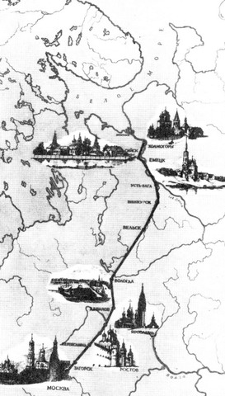
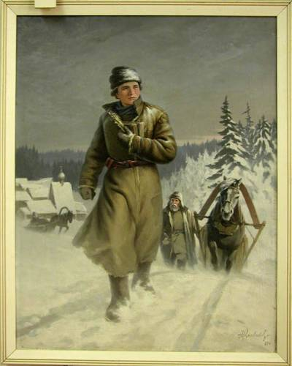
Путь Михайло Ломоносова из Холмогор в Москву.
«Мой покоя дух не знает».
М.В.Ломоносов.

Slide 17
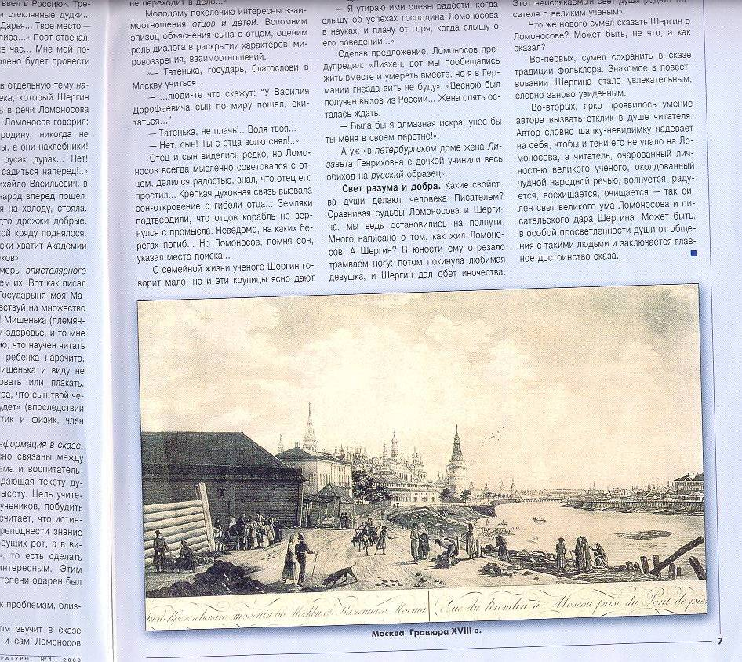
Москва в 18 веке.

Slide 18
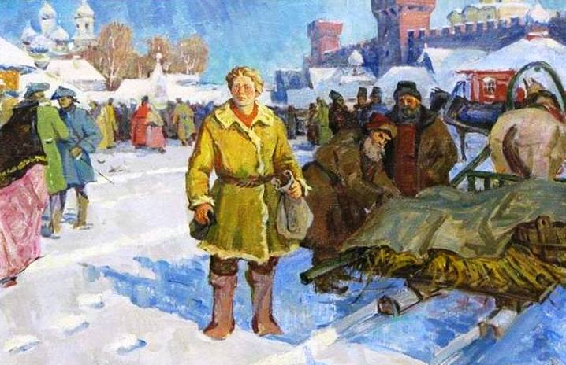
Неприветливо встретила Москва молодого крестьянина, жаждавшего знаний. У Ломоносова не было здесь ни родных, ни знакомых, а в кармане – ни копейки. Первую ночь он провёл в санях под открытым небом.

Slide 19
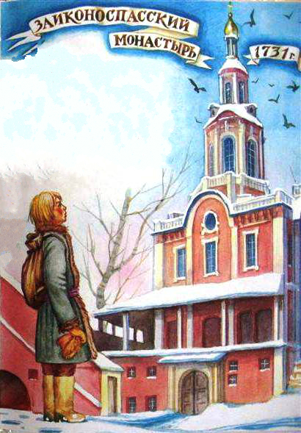
На другой день он встретил земляка, который взял его к себе и обещал определить в школу при монастыре.

Slide 20
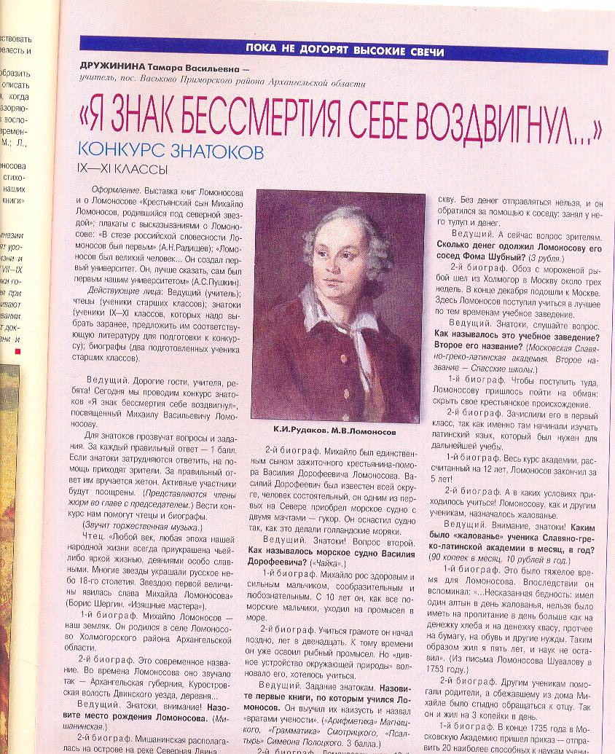
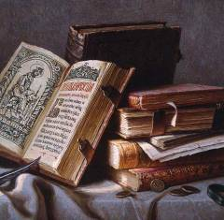
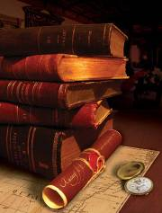
Выдав себя за сына дворянина, в январе 1731 он поступил в Московскую Славяно-греко-латинскую академию.
Несмотря на его взрослые лета, Михаила определили в самый низший класс, т.к. он не знал латинского языка.
Удивился ректор Академии в Москве: «…ради науки с Белого моря прибежал!»
Через полгода он был переведён в следующий класс.

Slide 21
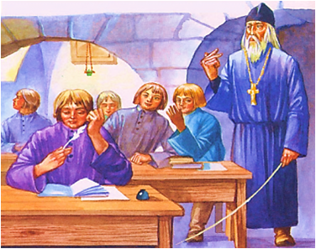
Нелегко пришлось Ломоносову на первых порах. По возрасту он был гораздо старше других учеников, которые потешались над ним и высмеивали его.

Slide 22
Годы учебы в академии
« Малые ребята кричат и перстами указывают: смотри-де, какой болван лет в двадцать пришел латыни учиться».
Изучал латинский язык, русский, математику, риторику, политику, философию. Самостоятельно выучил греческий язык.

Slide 23
. Он терпел большую нужду: школа выдавала только 90 копеек в месяц, чего едва хватало на хлеб и квас. Но талантливый и трудолюбивый юноша упорно постигал науки.

Slide 24
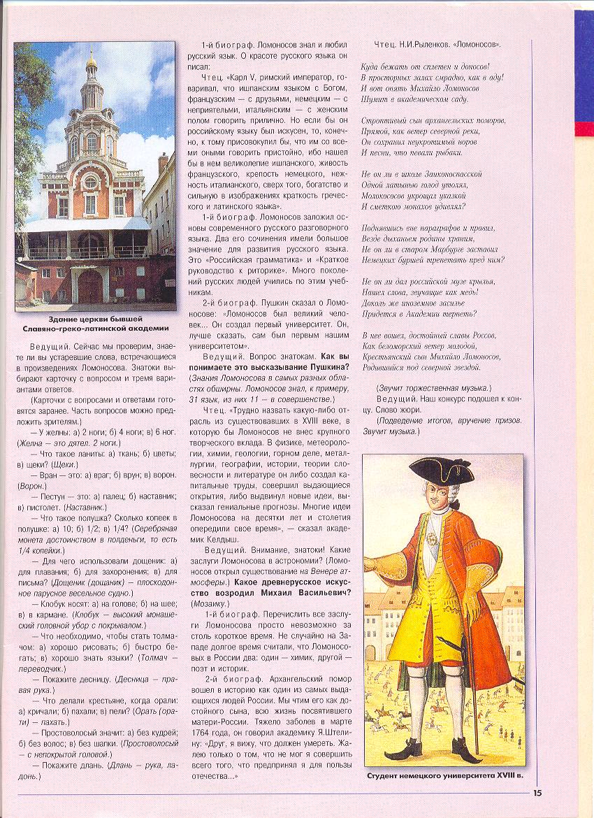
Здание Московской
Славяно-греко-латинской академии
Весь курс академии,
рассчитанный на 12 лет,
Ломоносов закончил
за 5 лет.

Slide 25
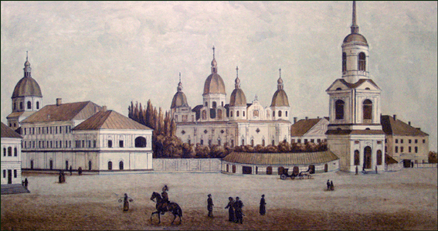
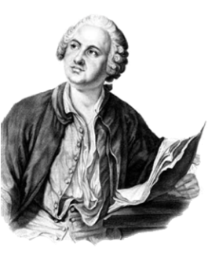
Киево-Могиля́нская акаде́мия
Но вот уже и московская школа не удовлетворяет его. Он просится в Киев, где, по слухам, учили лучше и больше. С котомкой за плечами и палкой в руках прибыл учёный крестьянин в древнюю столицу России. Здесь он действительно нашёл много книг и с жадностью прочитал их все.

Slide 26

В 1735 году Ломоносова в числе 12лучших учеников отправили на учёбу в Петербург, где по плану Петра Великого была учреждена Академия наук. При Академии находилась гимназия,
где учили молодых людей.

Slide 27
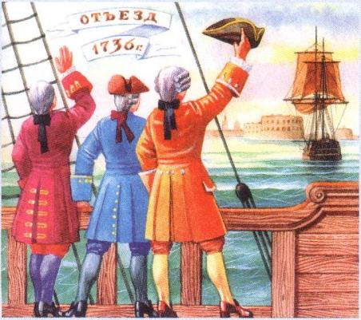
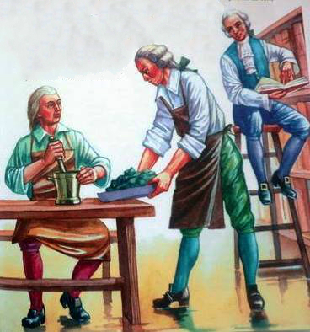
В Петербурге он проучился год, а потом, как лучший ученик, был отправлен за границу.

Slide 28
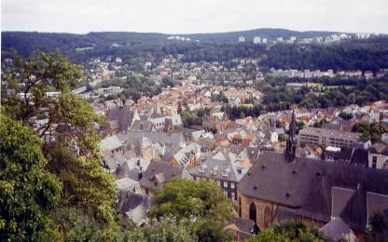
Год 1736-й.
Михайло Ломоносова отправляют в Германию учиться горному делу.
Его зачисляют в Марбургский
университет.
В общей сложности за рубежом
Ломоносов прослушал курсы
По 16-ти научным дисциплинам.
Студент немецкого
Университета 18 в.

Slide 29
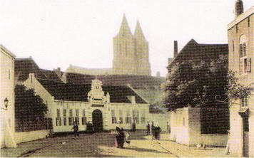
1736 год, Марбург, Германия

Slide 30
Ломоносов прожил за границей около пяти лет и всё это время неустанно работал. Профессора удивлялись его трудолюбию, его успехам и дарованиям.

Slide 31
За границей Ломоносов женился в 1740, в Марбурге, на Елизавете-Христине Цильх.
Студент немецкого
Университета 18 в.

Slide 32
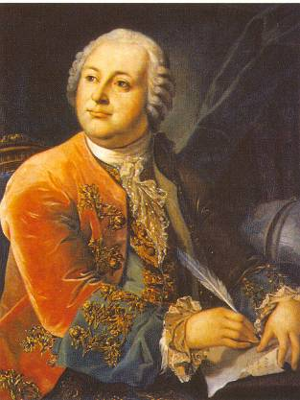
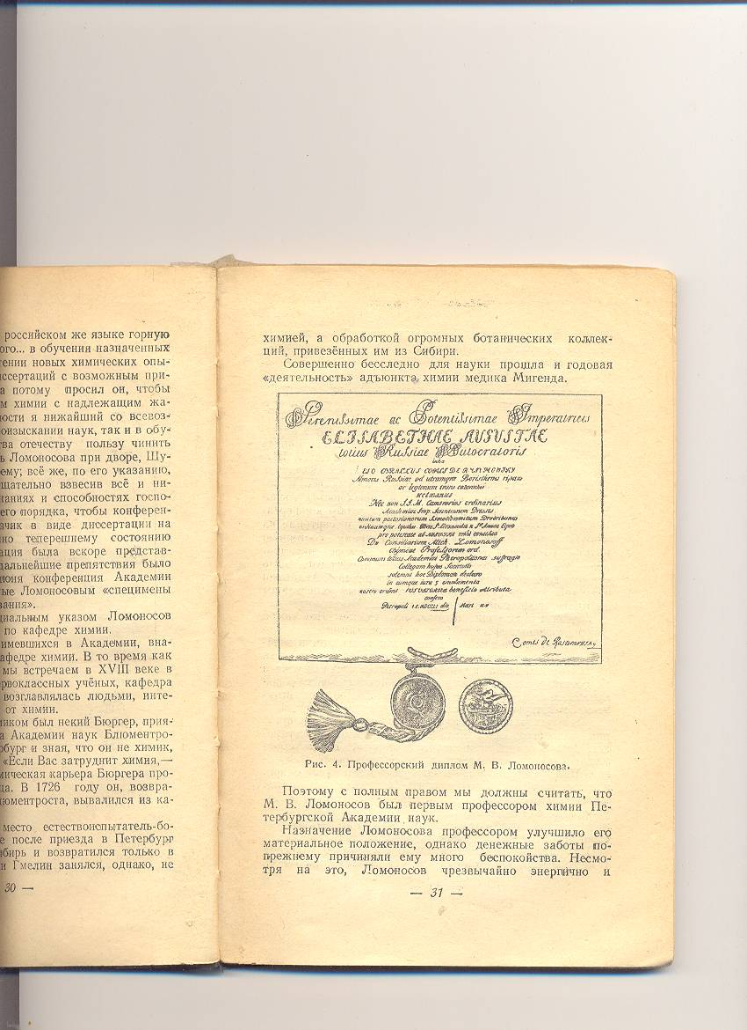
В июне 1741 Ломоносов вернулся в Россию и был назначен в академию адъюнктом (должность помощника ,заместителя ).
, а в августе 1745 стал первым русским, избранным на должность профессора (академика) химии.
Профессорский диплом М.В.Ломоносова

Slide 33
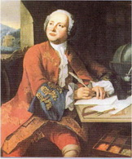
1745 год- профессор химии
1751 год- чин коллежского советника
1763 год –статский советник

Slide 34
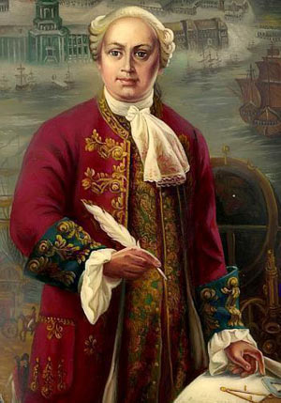
В самых различных областях знаний раскрылся талант Ломоносова.
Он прославился как физик, химик, геолог, поэт, художник, астроном, географ, историк.

Slide 35
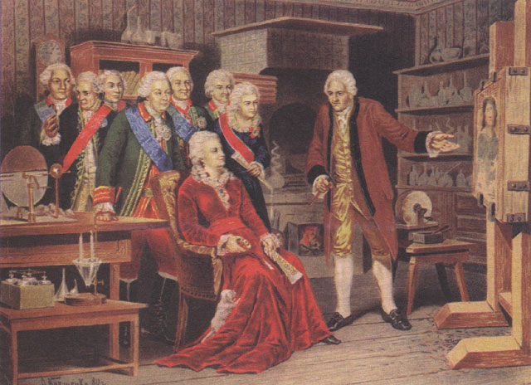
Императрица Елизавета Петровна пожаловала ему в награду деревню.

Slide 36
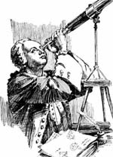
Заслуги Ломоносова в некоторых областях

Slide 37
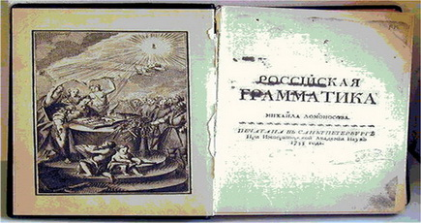
Открытия в области поэзии и литературы

Slide 38

1751 год
В этом году вышел «Сборник разных сочинений в стихах и в прозе Михаила Ломоносова».

Slide 39
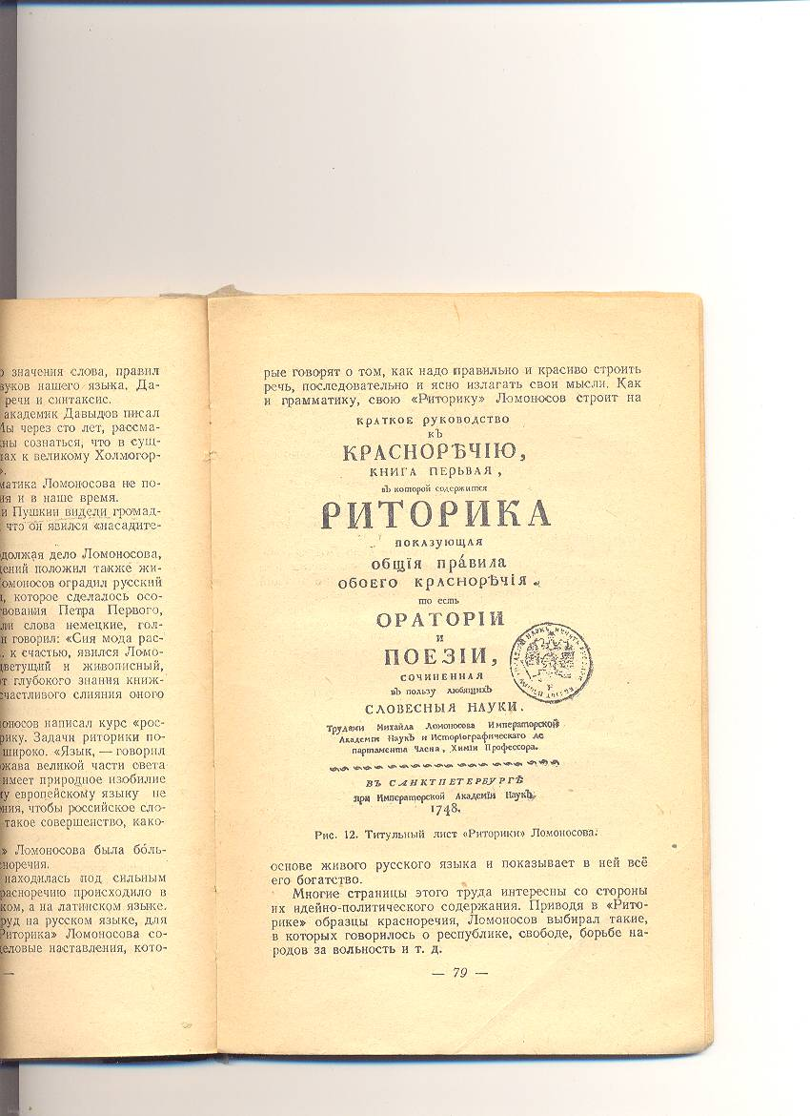
«В стезе российской словесности
Ломоносов был первым»
Н.А.Радищев
Ломоносов заложил основы современного
русского разговорного
языка. Два его сочинения
имели большое значение
для развития русского
языка:
«Российская грамматика»,
«Краткое руководство
к риторике».
Титульный лист
«Риторики» Ломоносова.

Slide 40
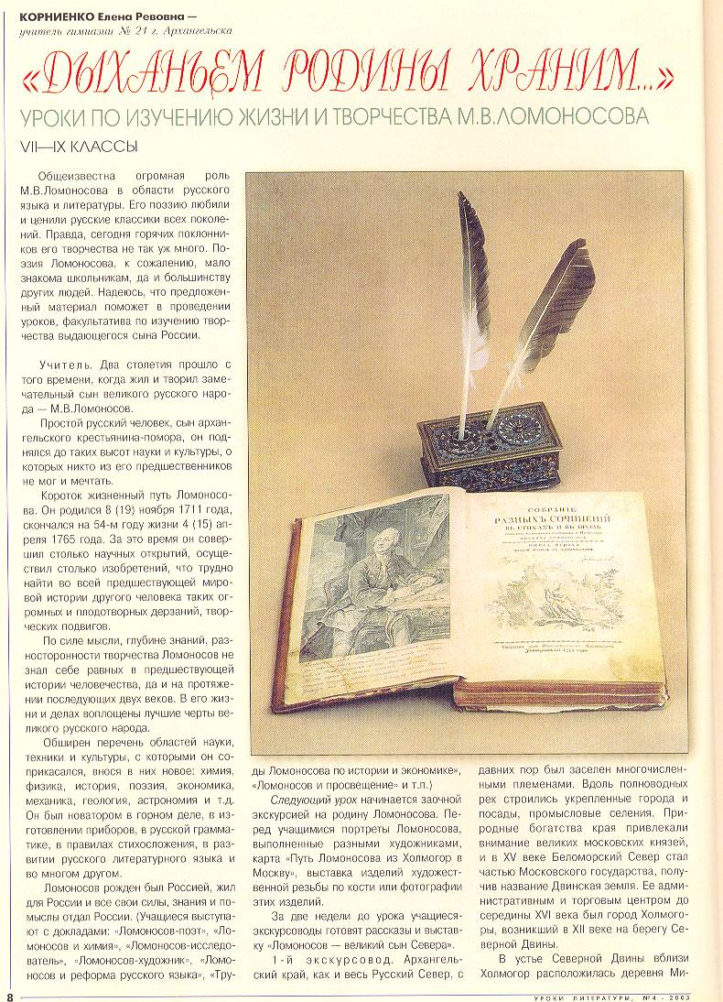
Ломоносов – поэт и реформатор
Ломоносов завершил
преобразование русского
стихосложения. Стихи
Ломоносова были звучны
и певучи.
Ночною темнотою
Покрылись небеса,
Все люди для покою
Сомкнули уж глаза.
Внезапно постучался
У двери Купидон,
Приятной перервался
В начале самом сон.

Slide 41
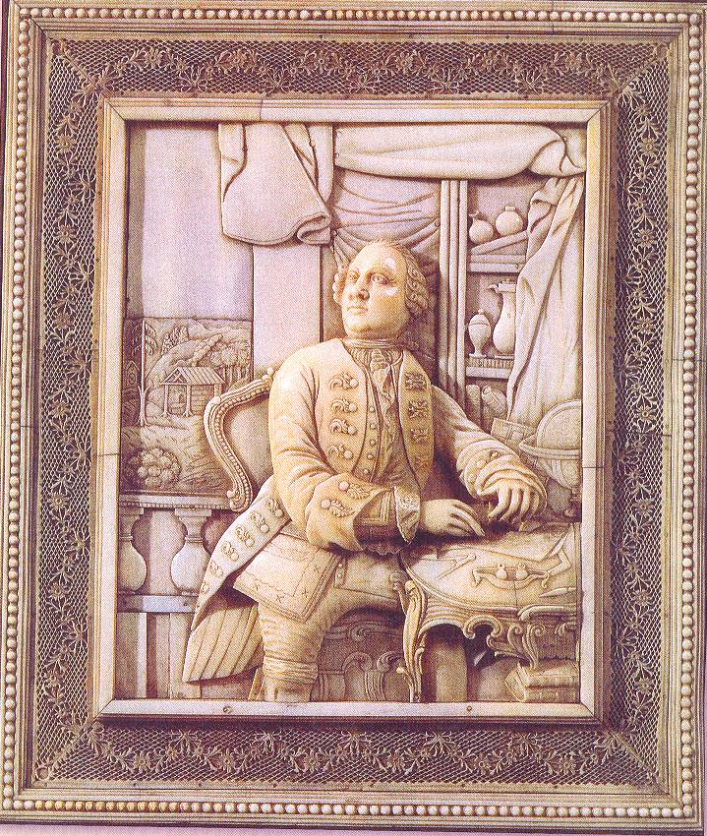
Поэт Ломоносов воспевал в своих произведениях любовь к родине, к русским людям, к науке.
Воззри на горы превысоки,
Воззри в поля свои широки,
Где Волга, Днепр,
где Обь течёт;
Богатство оных потаенно
Наукой будет откровенно,
Что щедростью твоей
цветёт.
М.В.Ломоносов.
Неизвестный мастер 19 в. Резная кость

Slide 42
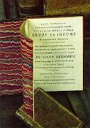
Среди поэтических произведений Ломоносова:
«Слово похвальное Петру Великому…». 1755
Ода блаженныя памяти Государыне Императрице Анне Иоанновне на победу над турками и татарами и на взятие Хотина 1739 года
«Утреннее размышление о божием величестве» (1743)
«Я знак бессмертия себе воздвигнул» (1747)
«Ночною темнотою покрылись небеса…» (1747)
«Лишь только дневной шум замолк…» (1747)
Стихи, сочиненные на дороге в Петергоф, когда я в 1761 году ехал просить о подписании привилегии для академии, быв много раз прежде за тем же
Гимн бороде (1757)

Slide 43
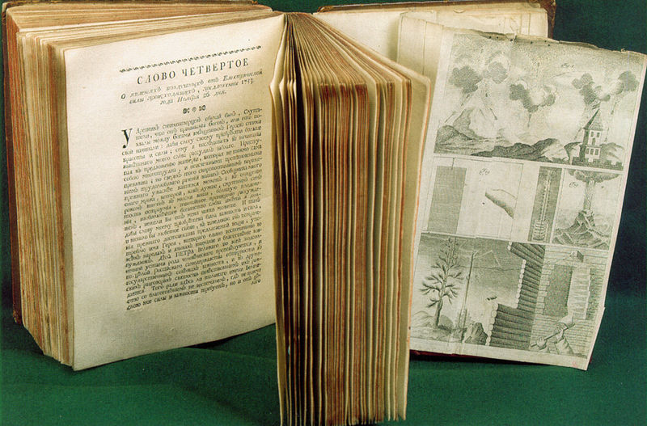
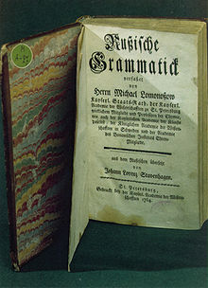
М. В. Ломоносов
«Слово о явлениях воздушных»
1753 год
М. В. Ломоносов
«Русская грамматика»
на немецком языке
1764 год

Slide 44

«Древняя российская история»

Slide 45

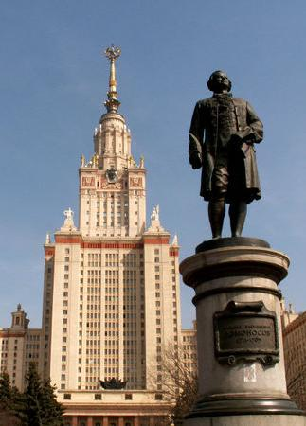
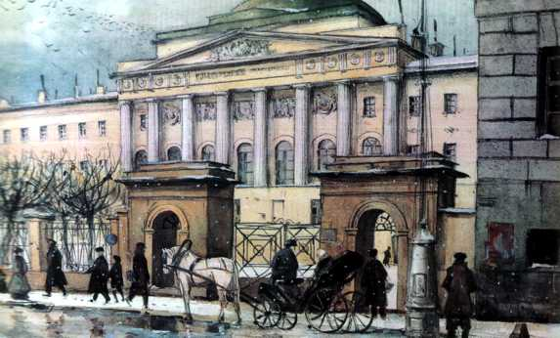
Великий учёный много сделал для развития и образования России. По его предложению в 1755 году был открыт Московский университет, который по праву носит имя Ломоносова.

Slide 46
Открытия в области физики
Открыл закон сохранения материи
Сконструировал термометр
Изобрел «ночезрительную трубу», предшественницу современных приборов для ночных наблюдений

Slide 47

Открытия в области химии
Открыл первую химическую лабораторию в России
Составил рецепт для приготовления фарфоровых масс
Разработал принципы новой науки «Физической химии»

Slide 48

Екатерина Вторая в химической лаборатории Ломоносова

Slide 49

Открытия в области астрономии
Он открыл атмосферу на планете Венера с помощью изобретённого им телескопа.

Slide 50

Открытия в области географии
Составил «Полярную карту»
Разработал приборы для морского кораблевождения

Slide 51

Открытия в области геологии
Теория возникновения минералов и металлов
О причине землетрясений

Slide 52

Открытия в области истории
Написал 1-ый том Российской истории
Составил «Краткий Летописец с родословием»

Slide 53
Великий учёный много сделал для развития и образования России. По его предложению в 1755 году был открыт Московский университет, который по праву носит имя Ломоносова.

Slide 54

Проект учреждения Московского университета
Он был учреждён 12 января 1775 году

Slide 55

Современное здание Московского университета
Он носит имя М.В. Ломоносова

Slide 56

Памятник в Москве.

Slide 57


Ломоносов пытался проникнуть в тайны природы.
Учёный организовал при Академии первую в России Химическую лабораторию.
Под его руководством построили фабрику цветного стекла.

Slide 58

Ломоносов - художник

Slide 59


Портрет Петра I
Ломоносов открывает мастерскую для набора мозаичных картин и сам становится первым в России человеком, который начал на собственном опыте и своими руками осваивать технику мозаичного набора.

Slide 60

«Полтавская баталия». Мозаика М. В. Ломоносова в здании Академии Наук. Санкт-Петербург. 1762—1764
Картина сохранилась до наших дней.
Размеры картины: 8,5 метров в ширину, 8 метров в высоту.
Мозаика уложена на медном подносе. Вес картины 2 тонны.

Slide 61

Портрет Петра I. Мозаика. Набрана М. В. Ломоносовым. 1754. Эрмитаж

Slide 62

В течение всей своей жизни
Ломоносов развивает и
совершенствует мозаичное
искусство.
Всего из его мастерской
вышло 43 картины,
из которых 22 не найдены.
Открыл секрет изготовления смальты.
Избран почетным членом Петербургской Академии художеств
М.В.Ломоносов. Полтавская баталия.
Мозаика. Фрагмент. Пётр I

Slide 63

Поэт - живописец
«Каин» Рисунок М.В.Ломоносова.

Slide 64
Ломоносов стал самым образованным человеком в России
Знал несколько языков.
Сочинил множество стихов.
Преподавал в Академии наук русский язык, историю, физику, химию и другие предметы.
Написал первую русскую грамматику, учебник русской истории.
Первым объяснил русским людям, откуда берётся тепло и дожди, что такое планеты и кометы, от чего происходит северное сияние и мн. др.

Slide 65


В наши дни российским и иностранным учёным за выдающиеся работы в области естественных наук присуждается золотая медаль имени М.В. Ломоносова.

Slide 66
Благодаря природному дару и упорству Ломоносов из северных крестьян выбился в "большие" люди, получил чины и признание, стал крупным ученым. Но, очевидно, положил на это слишком много сил.
"Статский советник и профессор Ломоносов умирал трудно и одиноко,- пишет современный биограф.- Отяжелевший, но все еще порывистый и беспокойный, он лежал в притихшем большом доме. В саду наливались соком посаженные им деревья. Весенний ветер стучал в окна. В мозаичной мастерской стояли недоконченные картины.
Ломоносов знал, что он умирает. "Я не тужу о смерти: пожил, потерпел и знаю, что обо мне дети отечества пожалеют",- записал он. Но его тревожила судьба его дела. Порой ему казалось, что вся напряженная борьба, которую он вел, пошла насмарку. Он сполна узнал цену милостям императрицы (Екатерины II) - и видел, что национальные начала русской науки , которые он развивал, снова поставлены под угрозу. Он не скрывает своих мрачных раздумий. "Друг, я вижу, что я должен умереть, и спокойно и равнодушно смотрю на смерть. Жалею токмо о том, что не мог я свершить всего того, что предпринял я для пользы Отечества, для приращения наук и для славы Академии и теперь при конце жизни моей должен видеть, что все мои полезные намерения исчезнут вместе со мной..."
Прислушивавшиеся к каждому слову царицы придворные, преисполненные сознанием своей значительности, невежественные вельможи, юлящие вокруг них иноземцы, погрязшие в канцелярщине чиновники откровенно радовались, что уходит, наконец, надоедливый человек, мечущийся и хлопочущий о чем-то на смертном своем одре.
И вот 4 апреля (по старому стилю) 1765 года, около пяти часов дня, перестало биться горячее сердце Михаила Васильевича Ломоносова".

Slide 67

«Неиссякаемый свет души…»
Изменилась родина великого
учёного – деревня Денисовка,
теперь – село Ломоносово.
В селе открыта школа
художественной резьбы по кости.
Много посетителей бывает в
Ломоносовском музее, огромен
интерес русского народа к жизни
великого учёного.
Север

Slide 68












Slide 69

«Дыханьем Родины храним…»
Короток жизненный путь Ломоносова, он
скончался на 54-ом году жизни. За это время он
совершил столько научных открытий, осуществил
столько изобретений, что трудно найти во всей
предшествующей мировой
истории другого человека
таких огромных дерзаний
и творческих подвигов.
Ломоносов рождён был
Россией, жил для России
и все свои силы, знания
и помыслы отдал России.
Гукор. Модель.

Slide 71


Работа по учебнику
Прочитать статью стр. 101 – 103 очень внимательно.
Представьте, что вы кинорежиссеры.
Что бы вы изменили в презентации о жизни М.В Ломоносова?

Slide 72



Работа в тетради с. 36 смотрите по теме в тетради.

Slide 73





Великий сын России
Химия
Риторика
Метеорология
География
Биология
Физика
Астрономия
Литература
История
Геология
Языкознание

Slide 74

Подведём итоги:
Какие качества характера позволили Ломоносову пройти с честью все испытания?
Какова была цель урока?
Какие знания мы открыли?
На все ли поставленные в начале урока вопросы мы с вами ответили?

Slide 75
И в заключение…
Науки юношей питают,
Отраду старым подают,
В счастливой жизни украшают,
В несчастной случай берегут;
В домашних трудностях утеха
И в дальних странствах не помеха…
М. В. Ломоносов

Slide 76
Рефлексия
Что для вас было самым интересным на уроке?
О чем захотелось еще узнать?
Что было трудным?
Какую оценку вы бы поставили себе за этот урок?

Slide 77


Домашнее задание.
с.101 – 104.
Р.Т. с.37 смотрим по теме урока страницу.

